Slide 1


Slide 2



Slide 3

Unit 4
Unit 4: Lesson 4

Slide 4




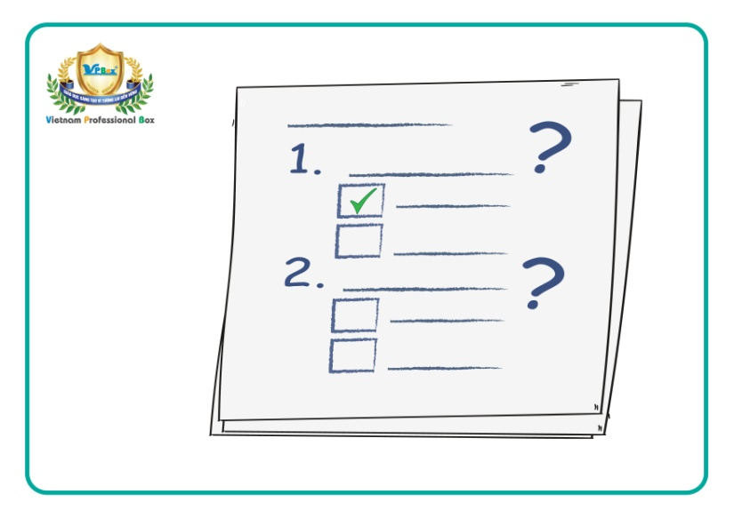
Revision

Slide 5




Revision
What are you doing?
I am ….
Notes:
Giáo viên hỏi học sinh trả lời.

Slide 6


Unit 4:
Lesson 4:
Q q
1. Listen and repeat.
sing

Slide 7

Unit 4:
Lesson 4:
Q q
1. Listen and repeat.
read

Slide 8
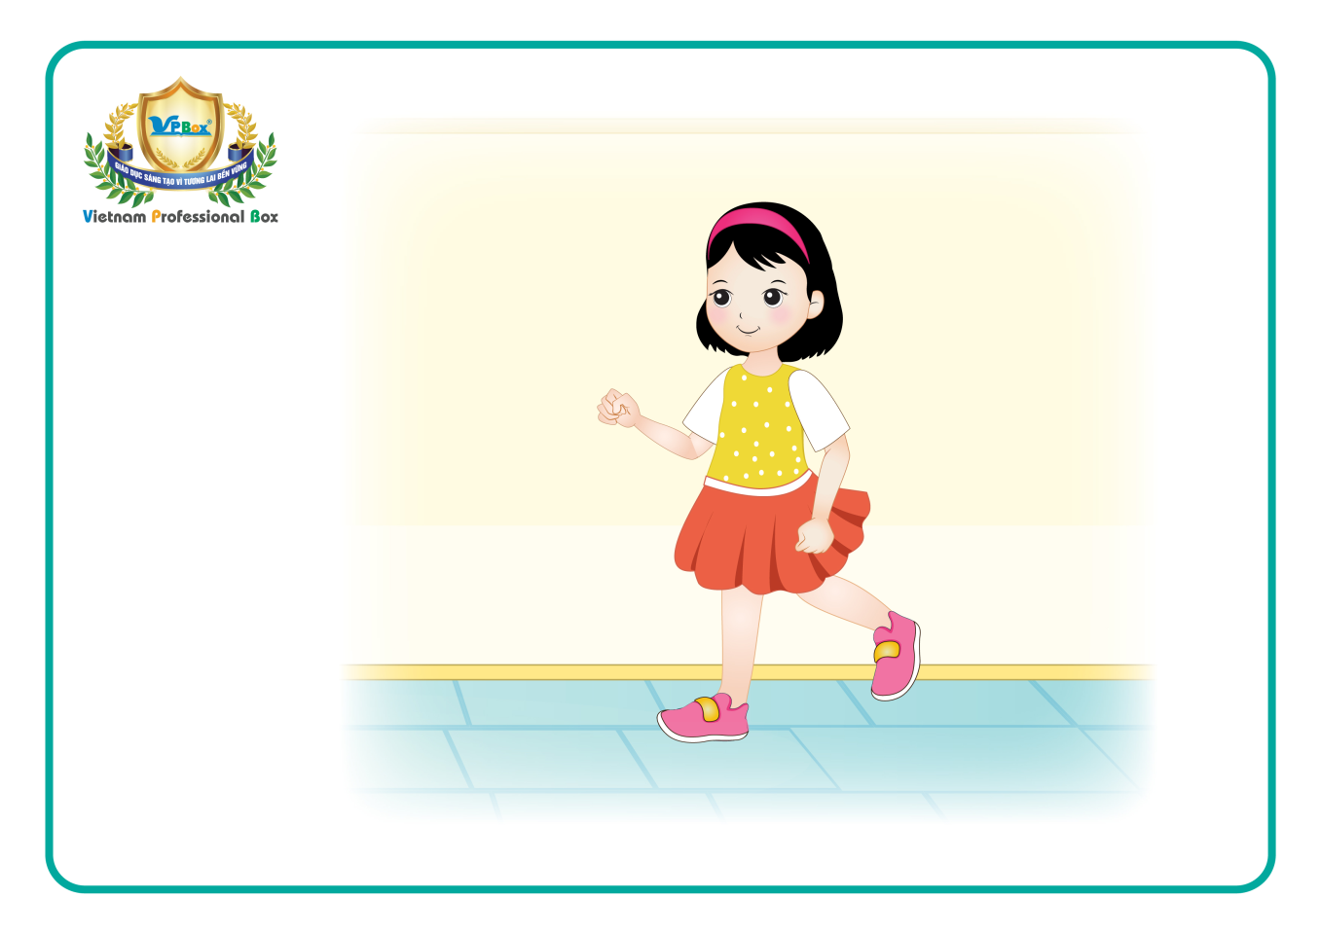
Unit 4:
Lesson 4:
Q q
1. Listen and repeat.
walk

Slide 9
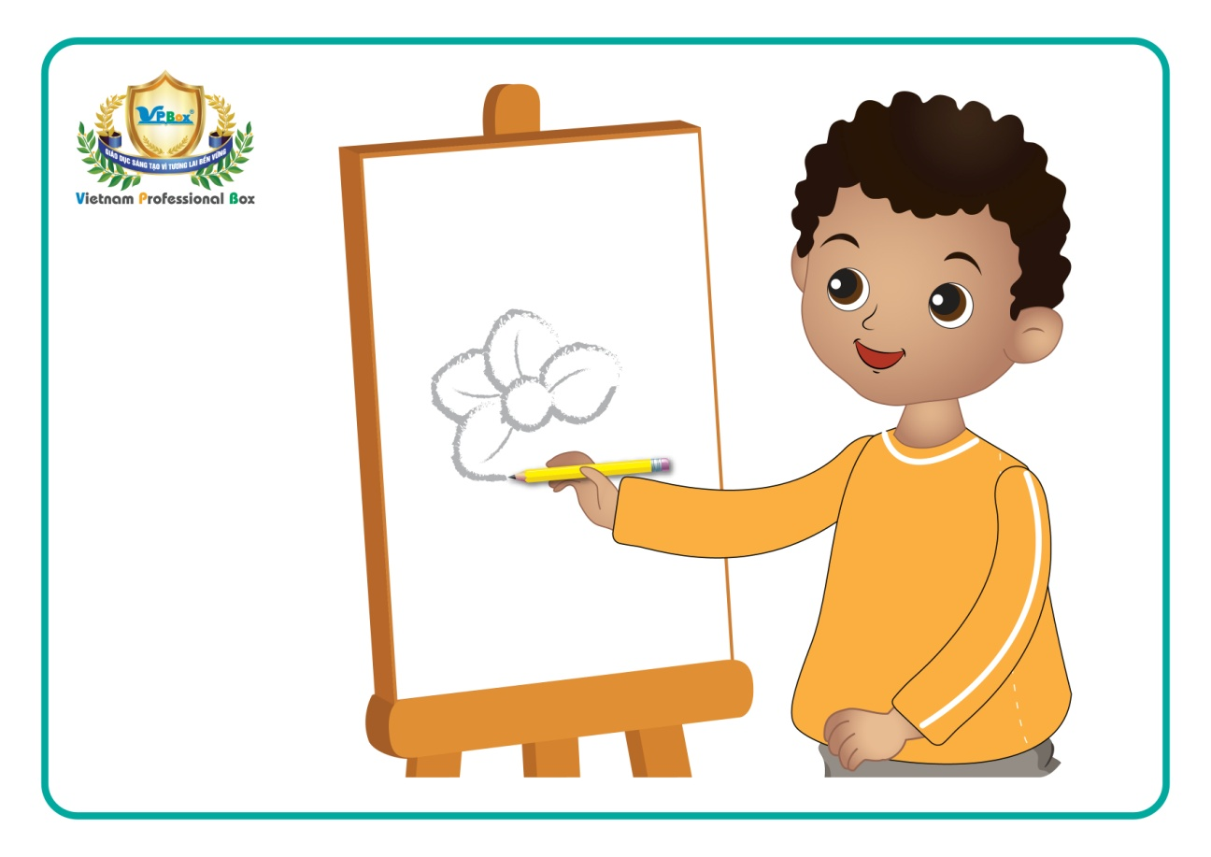
Unit 4:
Lesson 4:
Q q
1. Listen and repeat.
draw

Slide 10


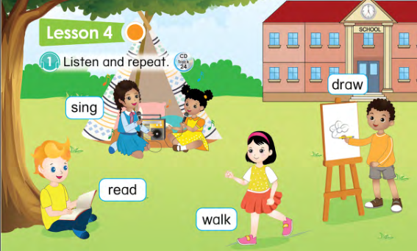
Unit 4: Lesson 4: Q q
1. Listen and repeat.
23
Notes:
- Yêu cầu HS mở Student’s book trang 23. Cho HS chỉ vào sách và đọc.

Slide 11
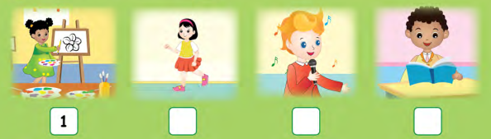
Unit 4:
Lesson 4:
Q q
2. Listen and number.
Notes:
GV hướng dẫn HS phần 2.
Cho HS nghe lại câu ví dụ 1 để hiểu kỹ đầu bài
Click vào từng loa ở dưới mỗi tranh để nghe câu tương ứng. Cho HS nghe 2 lần và tự làm các câu còn lại.

Slide 12
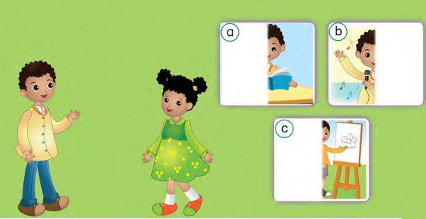


Unit 4:
Lesson 4:
Q q
3. Let’s play.
Notes:
GV ôn lại cấu trúc trước khi cho HS chơi trò chơi : I’m sing/ reading/ drawing.
Gv làm mẫu ví dụ với 1 h.s khá giỏi

Slide 13


Unit 4:
Lesson 4:
Q q
3. Let’s play.
Notes:
Yêu cầu h.s làm việc theo cặp trong 2 phút.
Gọi từ cặp đại diện của từng nhóm lên check phát âm và ngữ pháp.

Slide 14


Unit 4:
Lesson 4:
Q q
3. Let’s play.
Notes:
Yêu cầu h.s làm việc theo cặp trong 2 phút.
Gọi từ cặp đại diện của từng nhóm lên check phát âm và ngữ pháp.

Slide 15


GAME: LUCKY NUMBERS
Notes:
7 ô số để lựa chọn bao gồm: 6 câu hỏi, 2 ô ngôi sao may mắn, sad face=> HS bị trừ 1 điểm

Slide 16

2
3
1
4
7
5
6
END
Notes:
Nhấn vào các số để hiện ra slide câu hỏi
Ở các slide câu hỏi, sau khi HS trả lời xong, nhấn biểu tượng Back góc bên trái màn hình để hiện quay lại slide ô số.
Sau khi kết thúc trò chơi, nhấn vào END để chuyển sang slide tiếp theo.

Slide 17

What are you doing?
I’m singing.
BACK
Notes:
GV click chuột để hiện đáp án, click BACK để chuyển về slide game chính.

Slide 18

BACK

Slide 19

What are you doing?
I’m drawing.
BACK
Notes:
GV click chuột để hiện đáp án, click BACK để chuyển về slide game chính.

Slide 20

What are you doing?
I’m reading.
BACK
Notes:
GV click chuột để hiện đáp án, click BACK để chuyển về slide game chính.

Slide 21
BACK

Slide 22

What are you doing?
I’m walking.
BACK
Notes:
GV click chuột để hiện đáp án, click BACK để chuyển về slide game chính.

Slide 23

BACK

Slide 24

Unit 4
Lesson 4
sing: hát
walk: đi bộ
draw: vẽ
read: đọc

Slide 25
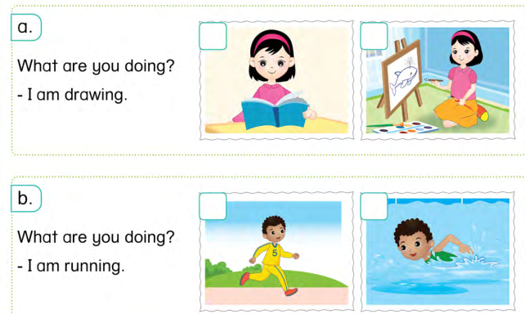
Unit 4: Lesson 4 : Q q
Activity Book – Page 19
1. Read and tick ().
Notes:
Exercise 1 (Activity book – p19)
GV gợi mở các hoạt động trong từng bức tranh và hướng dẫn yêu cầu đề bài
GV làm mẫu cho học sinh câu a để h.s nắm rõ được yêu cầu của đề bài

Slide 26
Unit 4: Lesson 4 : Q q
Activity Book – Page 19
1. Read and tick ().
Notes:
Gv yêu cầu h.s làm bài 1 trong 2 phút
Gv gọi đại diện các nhóm lên bảng check
Yêu cầu các lớp, nhóm, cặp, cá nhân đọc to câu hỏi và câu trả lời tương ứng với từng tranh.

Slide 27
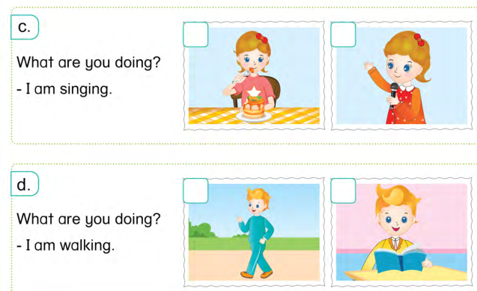
Unit 4: Lesson 4 : Q q
Activity Book – Page 19
1. Read and tick ().
Notes:
Gv yêu cầu h.s làm bài 1 trong 2 phút
Gv gọi đại diện các nhóm lên bảng check
Yêu cầu các lớp, nhóm, cặp, cá nhân đọc to câu hỏi và câu trả lời tương ứng với từng tranh.

Slide 28
Unit 4: Lesson 4 : Q q
Activity Book – Page 19
1. Read and tick ().
Notes:
Gv yêu cầu h.s làm bài 1 trong 2 phút
Gv gọi đại diện các nhóm lên bảng check
Yêu cầu các lớp, nhóm, cặp, cá nhân đọc to câu hỏi và câu trả lời tương ứng với từng tranh.

Slide 29
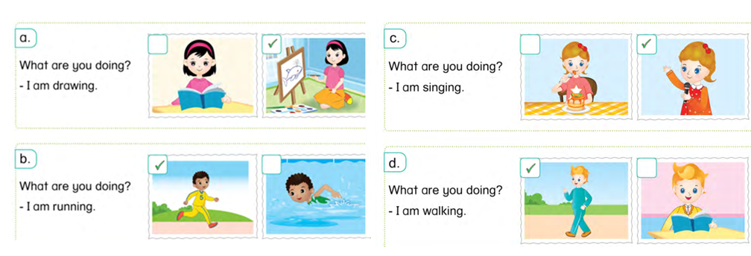
Unit 4: Lesson 4 : Q q
Activity Book – Page 19
1. Read and tick ().
Notes:
Yêu cầu các lớp, nhóm, cặp, cá nhân đọc to câu hỏi và câu trả lời tương ứng với từng tranh.

Slide 30




WRAP-UP
I am ...

Slide 31


CÔNG TY CỔ PHẦN PHÁT TRIỂN GIÁO DỤC
VIỆT NAM VPBOX
Hà Nội
Biệt thự G2&G28, Làng Quốc Tế Thăng Long,
Quận Cầu Giấy, Hà Nội.
ĐT: (024) 3 3793 2405
phonics.hanoi@vpbox.edu.vn
Thành Phố Hồ Chí Minh
Số 29 Mai Thị Lựu, Quận 1, TP. HCM.
ĐT: (028) 3 820 5934
phonics.hcm@vpbox.edu.vn
www.vpbox.edu.vn

